Slide 1
亿七购代理模块
需求初稿讲解以及探讨
编写人：王小飞

Slide 2
亿七购代理模块简介 亿七购代理模块的提出是我司为了更好营销和销售以及推广而提出来的一种解决方案。亿七购代理模块总共分为三级代理，分别为官方总代、一级代理、普通用户（免费代理）。点击进入程序执行流程图

Slide 3
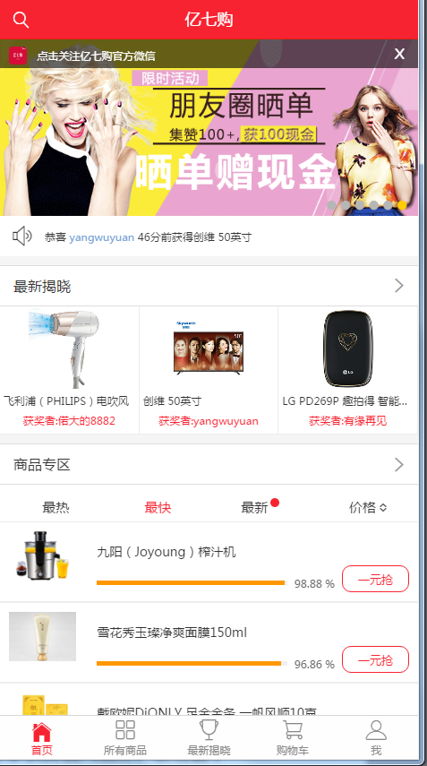
程序执行流程图
代理模块
普通模块
返回

Slide 4
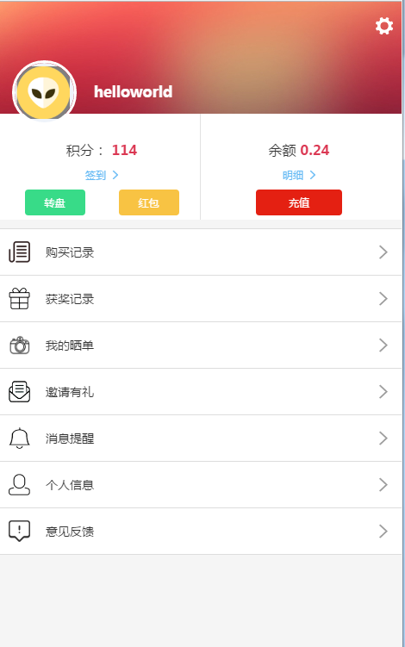
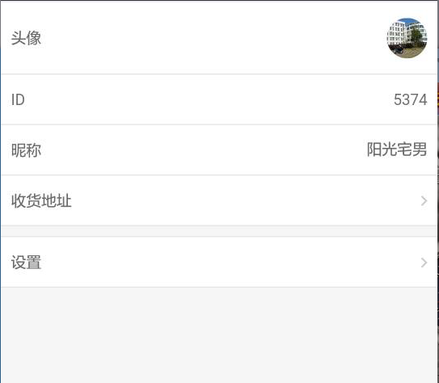
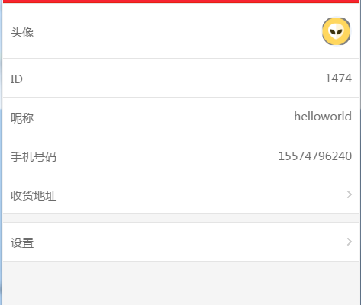
个人中心普通板块
“个人信息”
亿七公益
返回

Slide 5
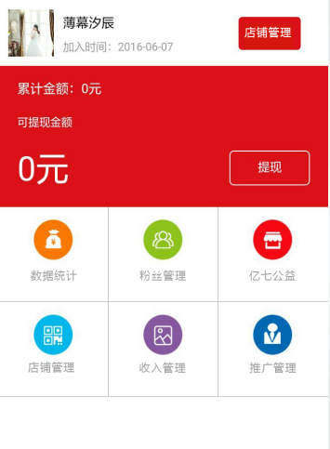
个人中心代理板块
代理模块所有如下功能：
1、个人信息
2、数据统计
3、粉丝管理
4、亿七公益
5、店铺管理
6、收入管理
7、推广管理
效果图
返回

Slide 6
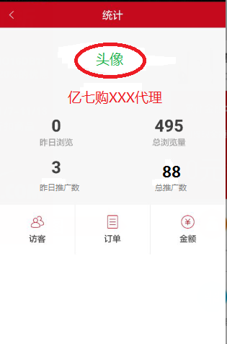
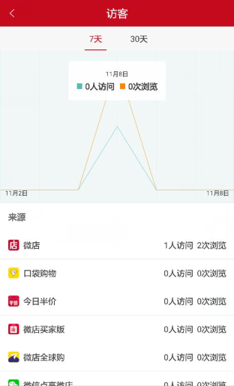
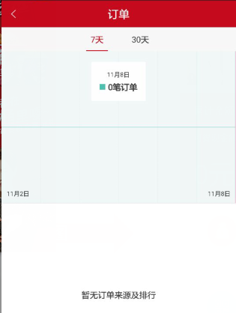
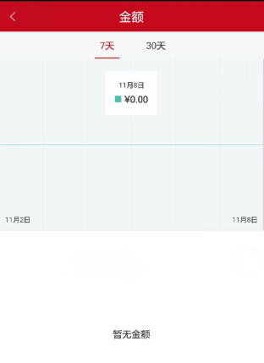
数据统计
返回

Slide 7
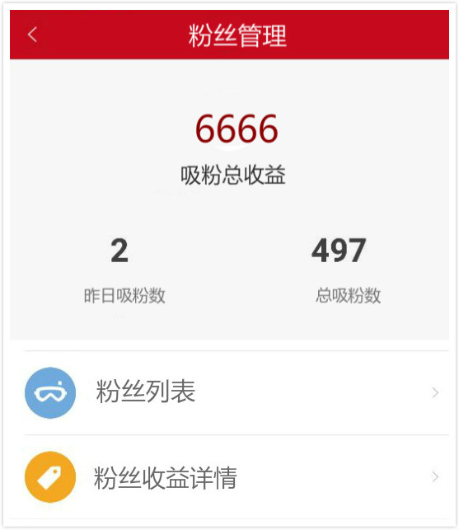
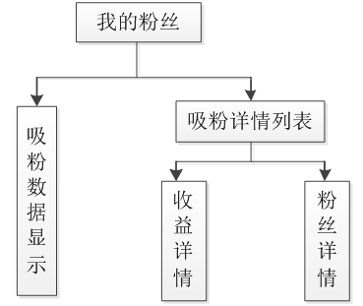
粉丝管理
返回

Slide 8
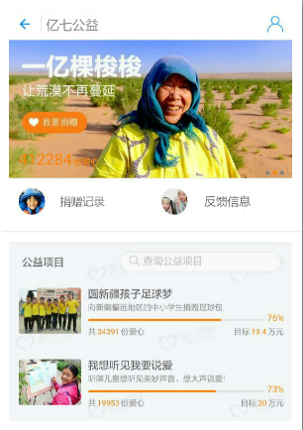
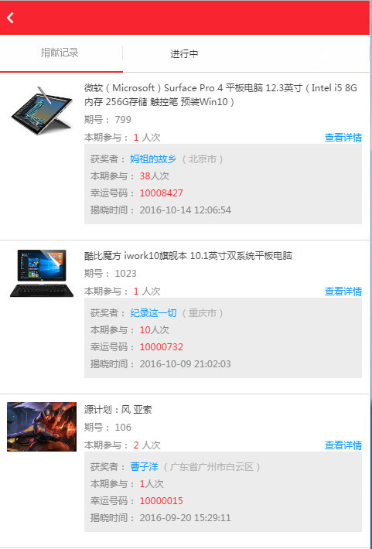
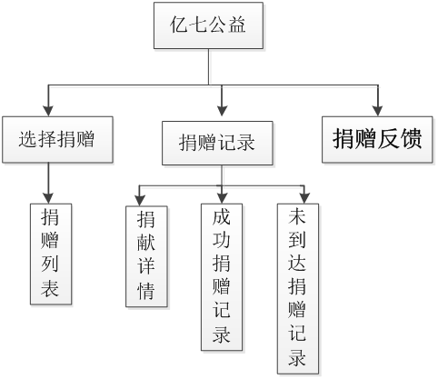
亿七公益
返回

Slide 9
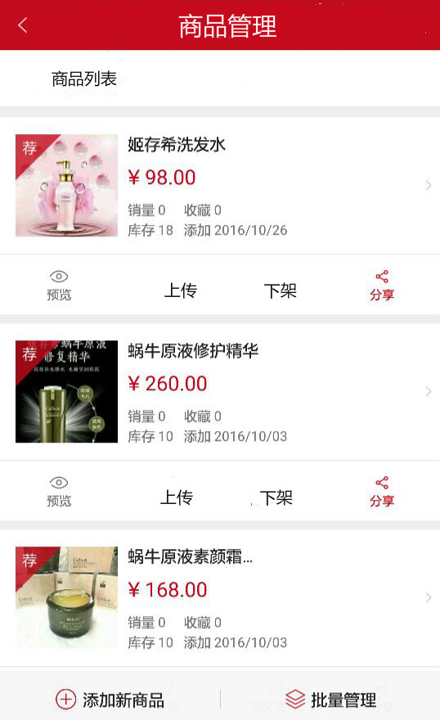
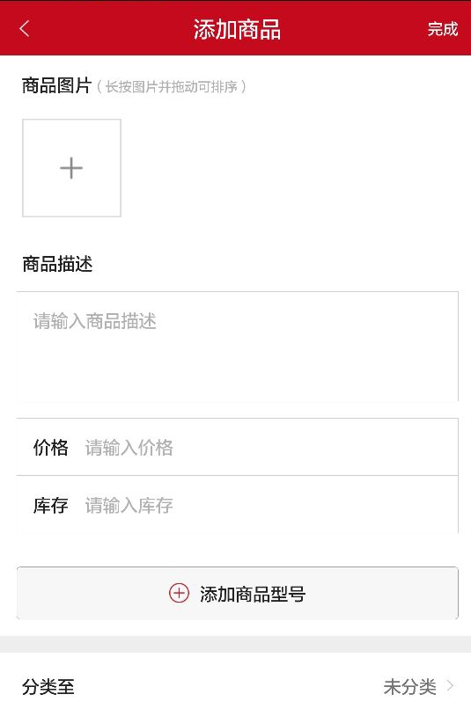
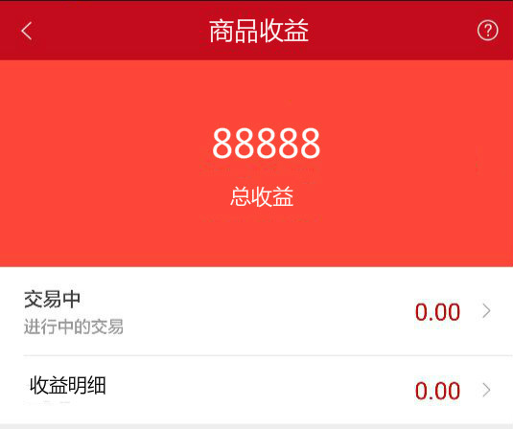
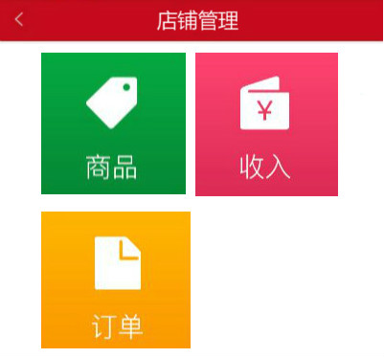
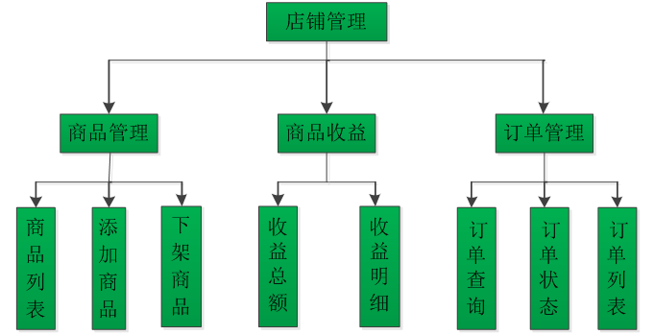
店铺管理
说明：店铺管理只有官方总代才有的功能
返回

Slide 10
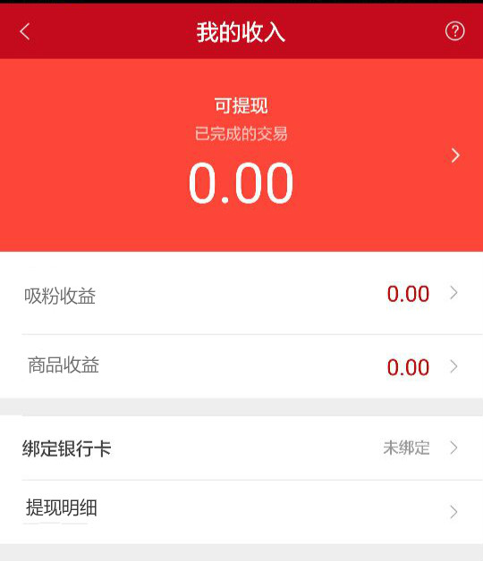
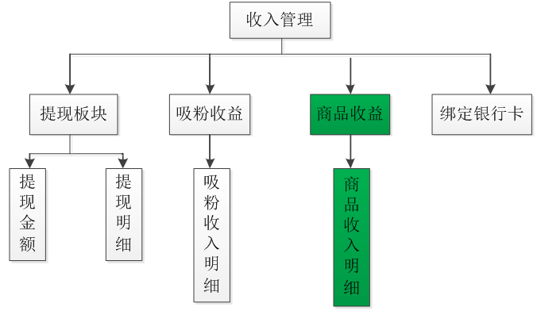
收入管理
说明：商品收益只有官方总代才有的功能。
返回

Slide 11
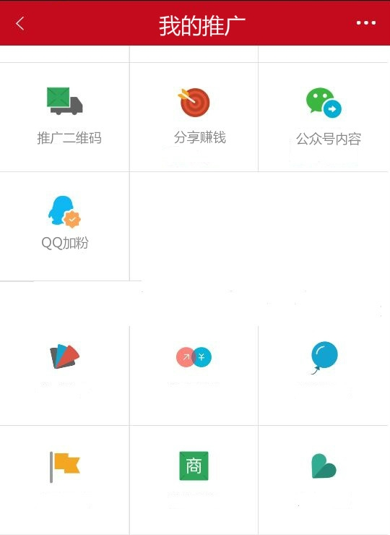
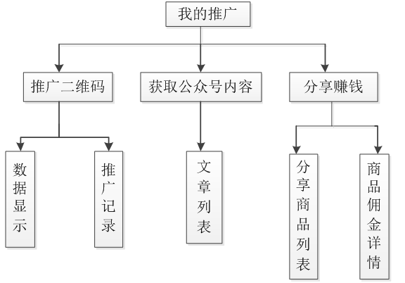
推广管理
返回

Slide 12
谢谢观赏
完！！！
返回

